Slide 2
Приставка -
это часть слова, которая стоит
перед корнем и служит для
образования новых слов
Корень -
общая часть родственных слов
Суффикс -
это часть слова, которая стоит
после корня и служит для
образования новых слов
Окончание -
это изменяемая часть слова,
которая служит для
связи слов в предложении

Slide 3
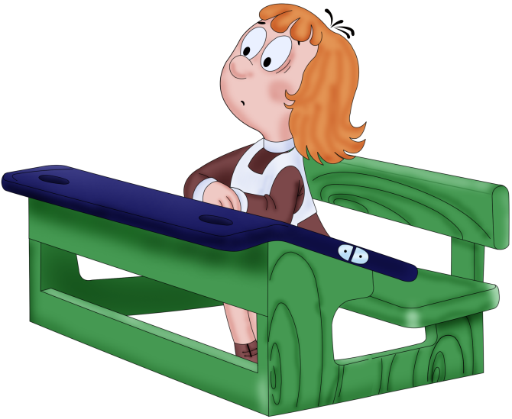
в по на у за до под
с от из
?
Приставки?
Предлоги?

Slide 4
(до) леса (до) бежал
(от) кусил (от) пирога
(за) другом (за) шёл

Slide 5
Различение приставок
и предлогов

Slide 6
Научиться различать
приставки и предлоги.
2.Научиться правильно писать
приставки и предлоги со словами.

Slide 7
Приставка
Предлог
часть слова
отдельное слово
образует другие
слова
связывает слова
в предложении
пишется со словом
вместе
пишется со словом
отдельно

Slide 8
(до) леса (до) бежал
(от) кусил (от) пирога
(за) другом (за) шёл

Slide 9
Попробуй вставить слово
нельзя
можно
приставка
предлог
подписал
под текстом

Slide 10
(до)бежал (до)леса
до
бежал
до
леса
(от) кусил (от) пирога
от
кусил
от
пирога
(за) шёл (за) другом
за
шёл
за
другом

Slide 11
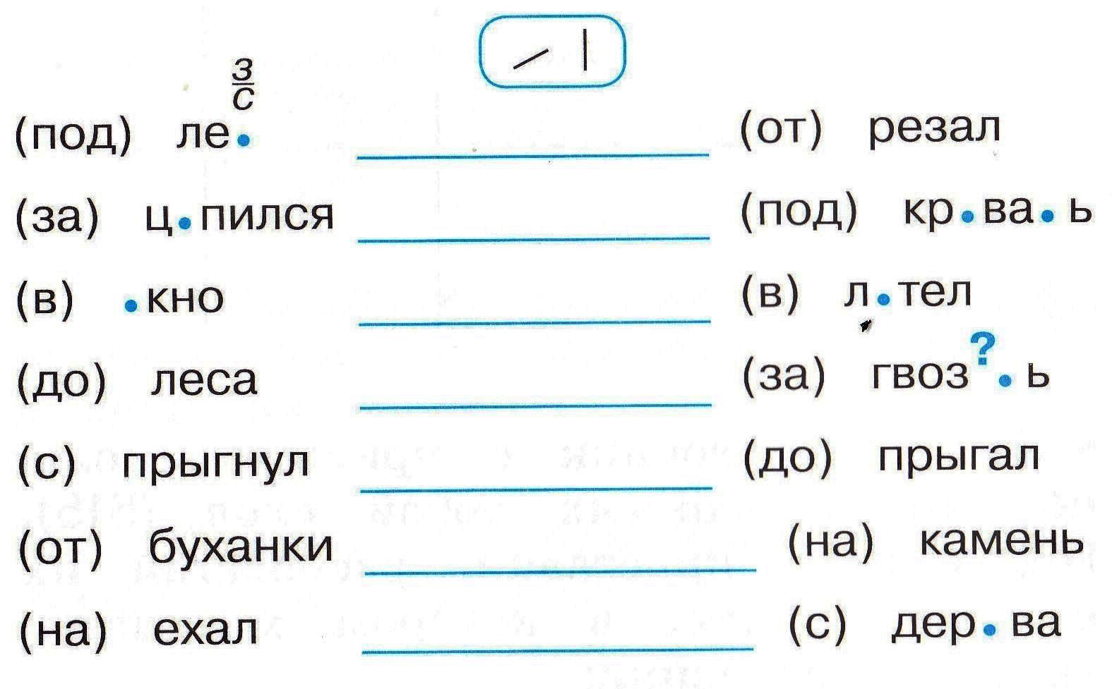

Slide 12
Учились отличать приставку от предлога.
Учились правильно писать приставки и предлоги со словами.

Slide 13
Вставить слово
нельзя
можно
приставка
предлог
слитно
раздельно
При названиях действий
предлогов не бывает!

Slide 14
Я всё понял и усвоил.
Знания нуждаются в
повторении и закреплении.
Мне многое непонятно.

Slide 15
Домашнее задание
С. 112. выучить правило

Slide 16
СПАСИБО

Slide 17
Источники:
http://lider-market.ru/index.php?route=product/category&path=6466_68http://prezentacii.com/shablony-powerpoint/3709-shablon-powerpoint-shkolnaya-doska.html
http://wiki.iteach.ru/index.php/%
http://prosims.ru/printthread.php?t=402&pp=40&page=174
http://www.deti.fm/
http://orthgymn.ru/kindgart/

